Slide 1
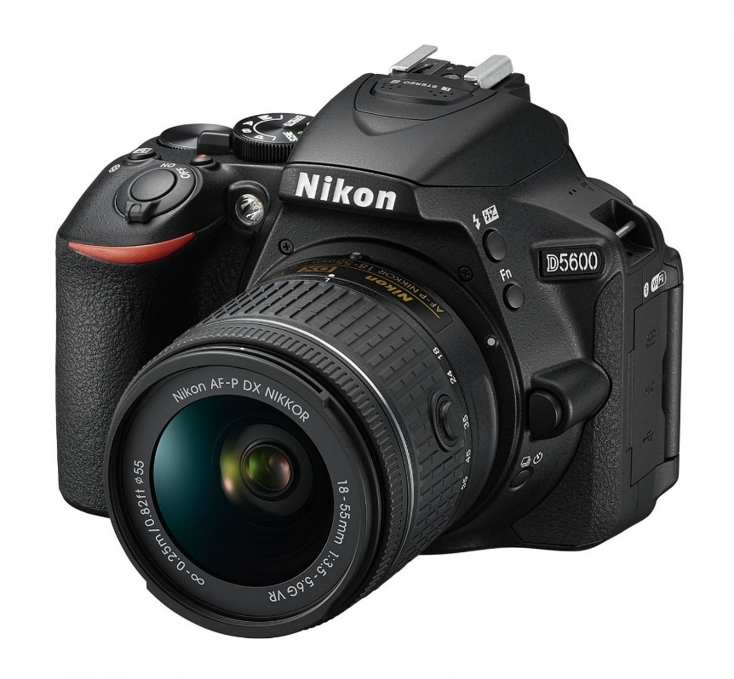
Підготував: Воронюк В.О., керівник гуртків ПНВО
Найцікавіші факти з історії фотографії

Slide 2
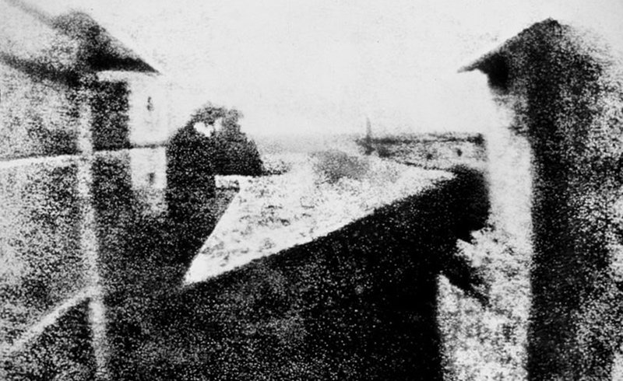
Закріпити зображення на фото першим зміг в 1826 році Жозеф Ньєпс. Експозиція цього знімка тривала 8 годин і називався він «Вид з вікна».
Вид з вікна

Slide 3
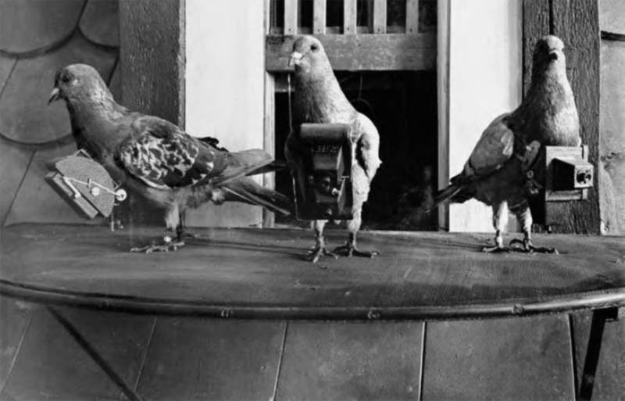
Напевно, всі чули про те, що голубів використовували як поштарів, але не всі знають, що на початку XX століття голуби також «працювали» фотографами. Вперше патент на використання голуба для перенесення фотокамери отримав в 1908 році Юліус Нойброннер - німець за походженням. Але, тим не менше, немає відомостей про використання голубів в Першу світову війну, зате в Другу світову голубів, натренованих для аерофотозйомки, використовували і французи, і американці, і німці. Доказом цього можна вважати німецьку іграшку тих часів - солдата, який випускає голуба з камерою.
Голуб-фотограф

Slide 4
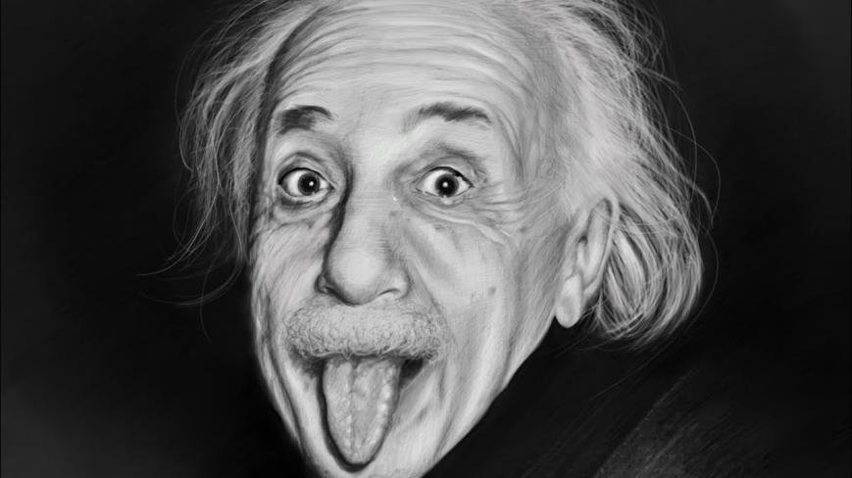
При згадці імені Альберта Ейнштейна напевно практично всі згадують знамениту фотографію геніального фізика з висунутим язиком. Але мало хто знає, що ця фотографія була зроблена в 1951 році на його власному дні народження. Причому після того, як Ейнштейн побачив своє фото, він, як справжній геній, що не сховав її куди подалі (як зробив би будь-який звичайний чоловік), а ще й подарував популярному ведучому Говарду Сміту, написавши на звороті: «Вам сподобається цей жест, тому що він призначений всьому людству ». Є на рахунок цієї фотографії і інша версія: одного разу кореспонденти настільки втомили Ейнштейна своїми проханнями показати життєрадісну посмішку, що геній вирішив, на подив журналістів, показати їм мову.
Жарт Ейнштейна

Slide 5
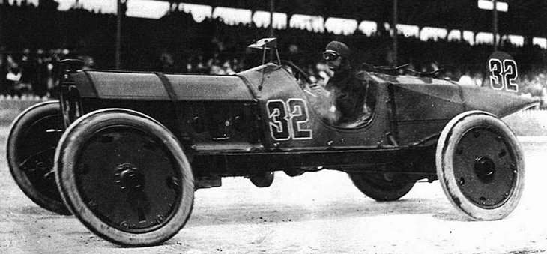
В перших фотокамерах затвори працювали дуже повільно, що ускладнювало зйомки рухомих предметів. Тому для такого роду зйомок застосовували затвори з рухомими шторками, через що автомобілі на фотографіях виходили з овальними колесами! Але фотографи і публіка того часу сприймали таку дивну форму не як недолік, а як додатковий доказ стрімкості автомобілів. Напевно, Ви самі, дивлячись з Вашими дітьми закордонні мультики, звертали увагу на те, що часто колеса машин в них часом показані овальними - це як відгомін того, старого способу показати стрімкість їх пересування.
Овальні колеса

Slide 6
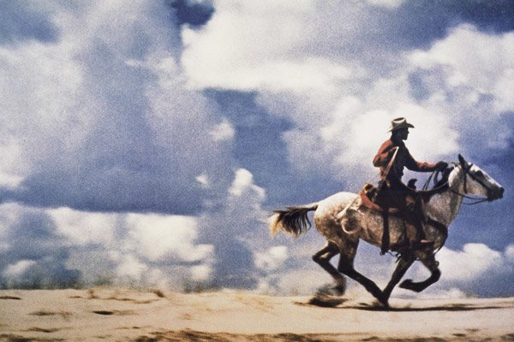
Найдорожчою в світі фотографією є фото без назви, зроблене фотографом Річардом Принцом і входить в серію «Ковбой». У 2008 році вона була продана за 3 мільйони 401 тисячу доларів.
Ковбой-мільйонник

Slide 7
Перші «кольорові» фотографії - тобто, відретушовані за допомогою розфарбовування аквареллю - з'явилися в 1840 році.
Перший фотошоп

Slide 8
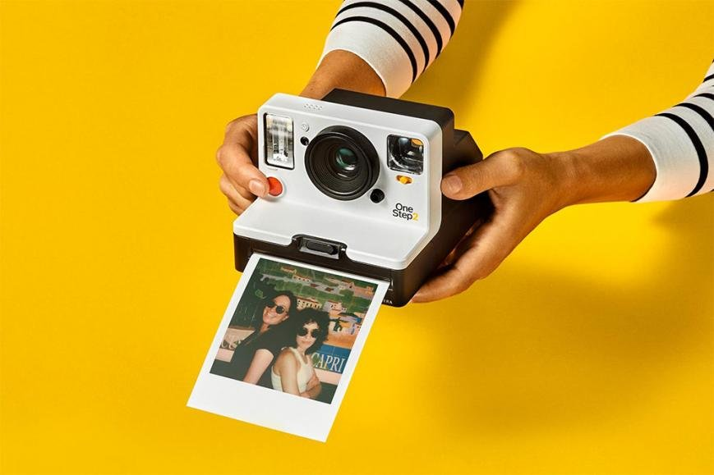
Напевно, всі пам'ятають часи, коли фотоапарати Полароїд користувалися шаленим успіхом - адже який ще фотоапарат подарує Вам таке задоволення - клацнути кадр і вже через 3 хвилини отримати фотографію в руки? Саме фірма «Polaroid» випустила першу в світі автофокусну дзеркальну фотокамеру в 1979 році. А в 1985 році компанія «Minolta» випустила фотоапарат, який став зразком для створення дзеркальних фотокамер.
Той самий Полароїд

Slide 9
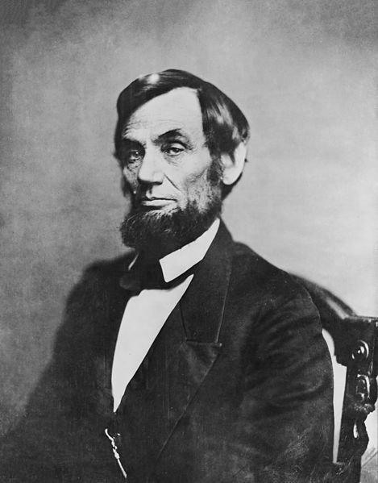
Як правило, фотографи «ловлять» в свій об'єктив інших людей. Але, виявляється, ідея створити перший автопортрет також прийшла в голову комусь - і цим «кимось» виявився американець Меттью Б. Бреді. Коли фотографу набридло фотографувати інших - він ... взяв і сфотографував себе!
Скромненько - і зі смаком

Slide 10
ДЯКУЮ ЗА УВАГУ!!!

